Slide 1

Мамандық таңдау – жауапты қадам

Slide 2
Ісім оңсын десеңіз,
Сол істің маманы болыңыз.
Даңқым шықсын десеңіз,
Көпшіліктің адамы болыңыз.
Әл – Фараби

Slide 3
Әлемде 50 мыңға жуық мамандық бар екен және жыл сайын оған 500 - ге тарта жаңа түрі қосылып отырады екен. Олардың ішінен өзімізге қажеттісін қалай таңдауға болады? Біз олардың қаншасы туралы білеміз? Мамандық таңдауда нені бағдар ретінде алуға болады? «Мектеп бітіргеннен кейін кім боласың?» деген сұрақтарға мектеп оқушыларының көбісі нақты жауап бере алмайды. Шындығына келгенде мамандық таңдау мәселесі әсіресе біздің қоғамымыз нарықтық қатынасқа көшіп отырған жағдайда өте күрделі мәселе. Бүгінгі кешімізде біз осындай маңызды тақырыптарға тоқталамыз, мамандық, болашақ таңдайтын бағдарымызды таңдау стратегиясы жөнінде, кәсіби өмірлік бағытты жобалау туралы әңгімелейтін боламыз. Мамандық таңдау кезінде ескерілетін факторға тоқталамыз және дұрыс шешім қабылдауды үйренеміз. Бұл ретте бүгін бізге өз ойларымен бөлісіп, тың пікірлері мен ақыл - кеңесін айтуға шақырулы қонақтарымыз келіп отыр. Сол қонақтармен таныстырып өтейін.

Slide 4
Мамандық - қарапайым өмір сүру көзі болып табылатын және қандай да бір дайындықты, жауапкершілікті талап ететін еңбек қызметінің маңызды бөлігі.
Әлемде 40 мыңға жуық әр түрлі мамандықтар бар. Статисттердің зерттеуі бойынша жыл сайын 25 млн адам өзінің жұмыс орнын ауыстырып, оның 12 %- і қайтадан өз орнына қайтып оралады екен. Бұдан мамандықты таңдауда әр маман қателесіпті деуге бола ма? Әлде өзінің болашақтағы профессионалды қызметіне жан - жақты дайындалу керек шығар? Қоғамға, адамдарға пайдасын тигізетін мамандықтарды қалай таңдауға болады?

Slide 5

Мамандық дегеніміз не?

Slide 6

Бүгінгі таңда жастардың көбі ұстаз болуды қаламайды, керісінше заңгер, банкир, экономист т. б мамандықтарды құрметпен бағалайды. Мұның себебі неде деп ойлайсыз?

Slide 7

Айтыңдаршы, маман дегеніміз не?
Белгілі бір мамандық иесі болу үшін не істеу керек?

Slide 8

Психологиялық сәт:
Психогеометрия
Оқушылар өзіңе ұнаған геометриялық фигуралардың кез - келгенін таңдауы тиіс. Әр фигура қандай да бір адам бойындағы қасиетті, қабілетті білдіреді.

Slide 9
Қазіргі заманғы жоғары білімі бар маманға қандай талаптар қойылады?
Жауаптар:
Компьютерді білу;
Бірнеше тілді, ағылшын тілін білу.
Адамдармен қарым-қатынас жасай білу.
Өз тауарын, қызметін өткізе білу.
Тез шешім қабылдап, бастамашылық жасау.
Үнемі білім алуға, қайта оқуға бейімділік.

Slide 10
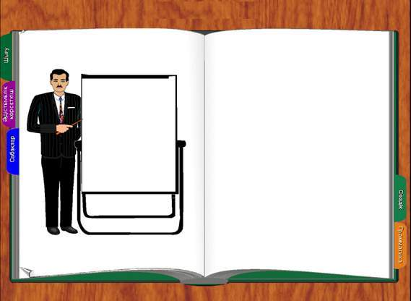
•Осы күннен не алдыңыз?
•Өзіңіз үшін қандай қорытынды жасадыңыз?
Мәңгі лаулап жану үшін ғаламда,
Үлкен бақыт табу үшін ғаламда,
Үлкен болып қалу үшін ғаламда.
Үлкен арман керек екен адамға.
Мұхтар Шаханов

Slide 11


